Slide 1
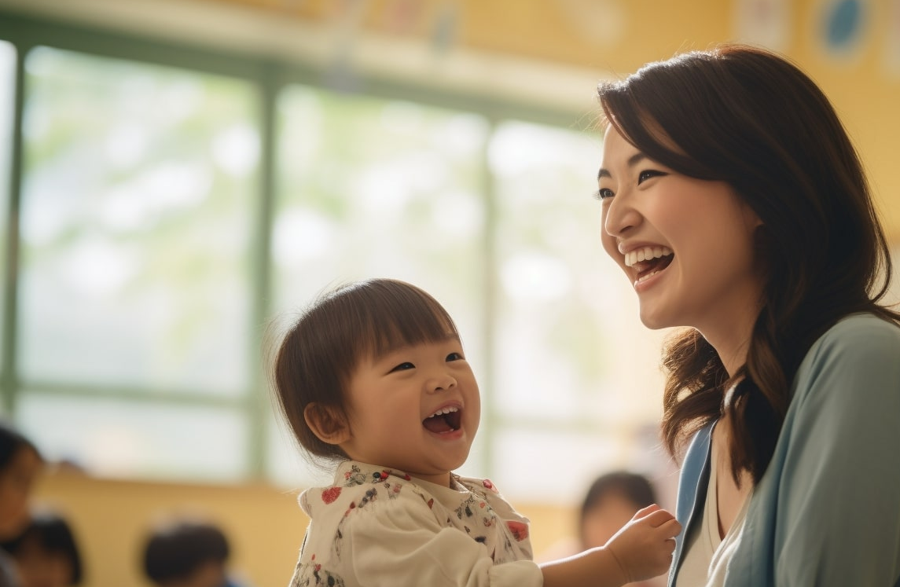
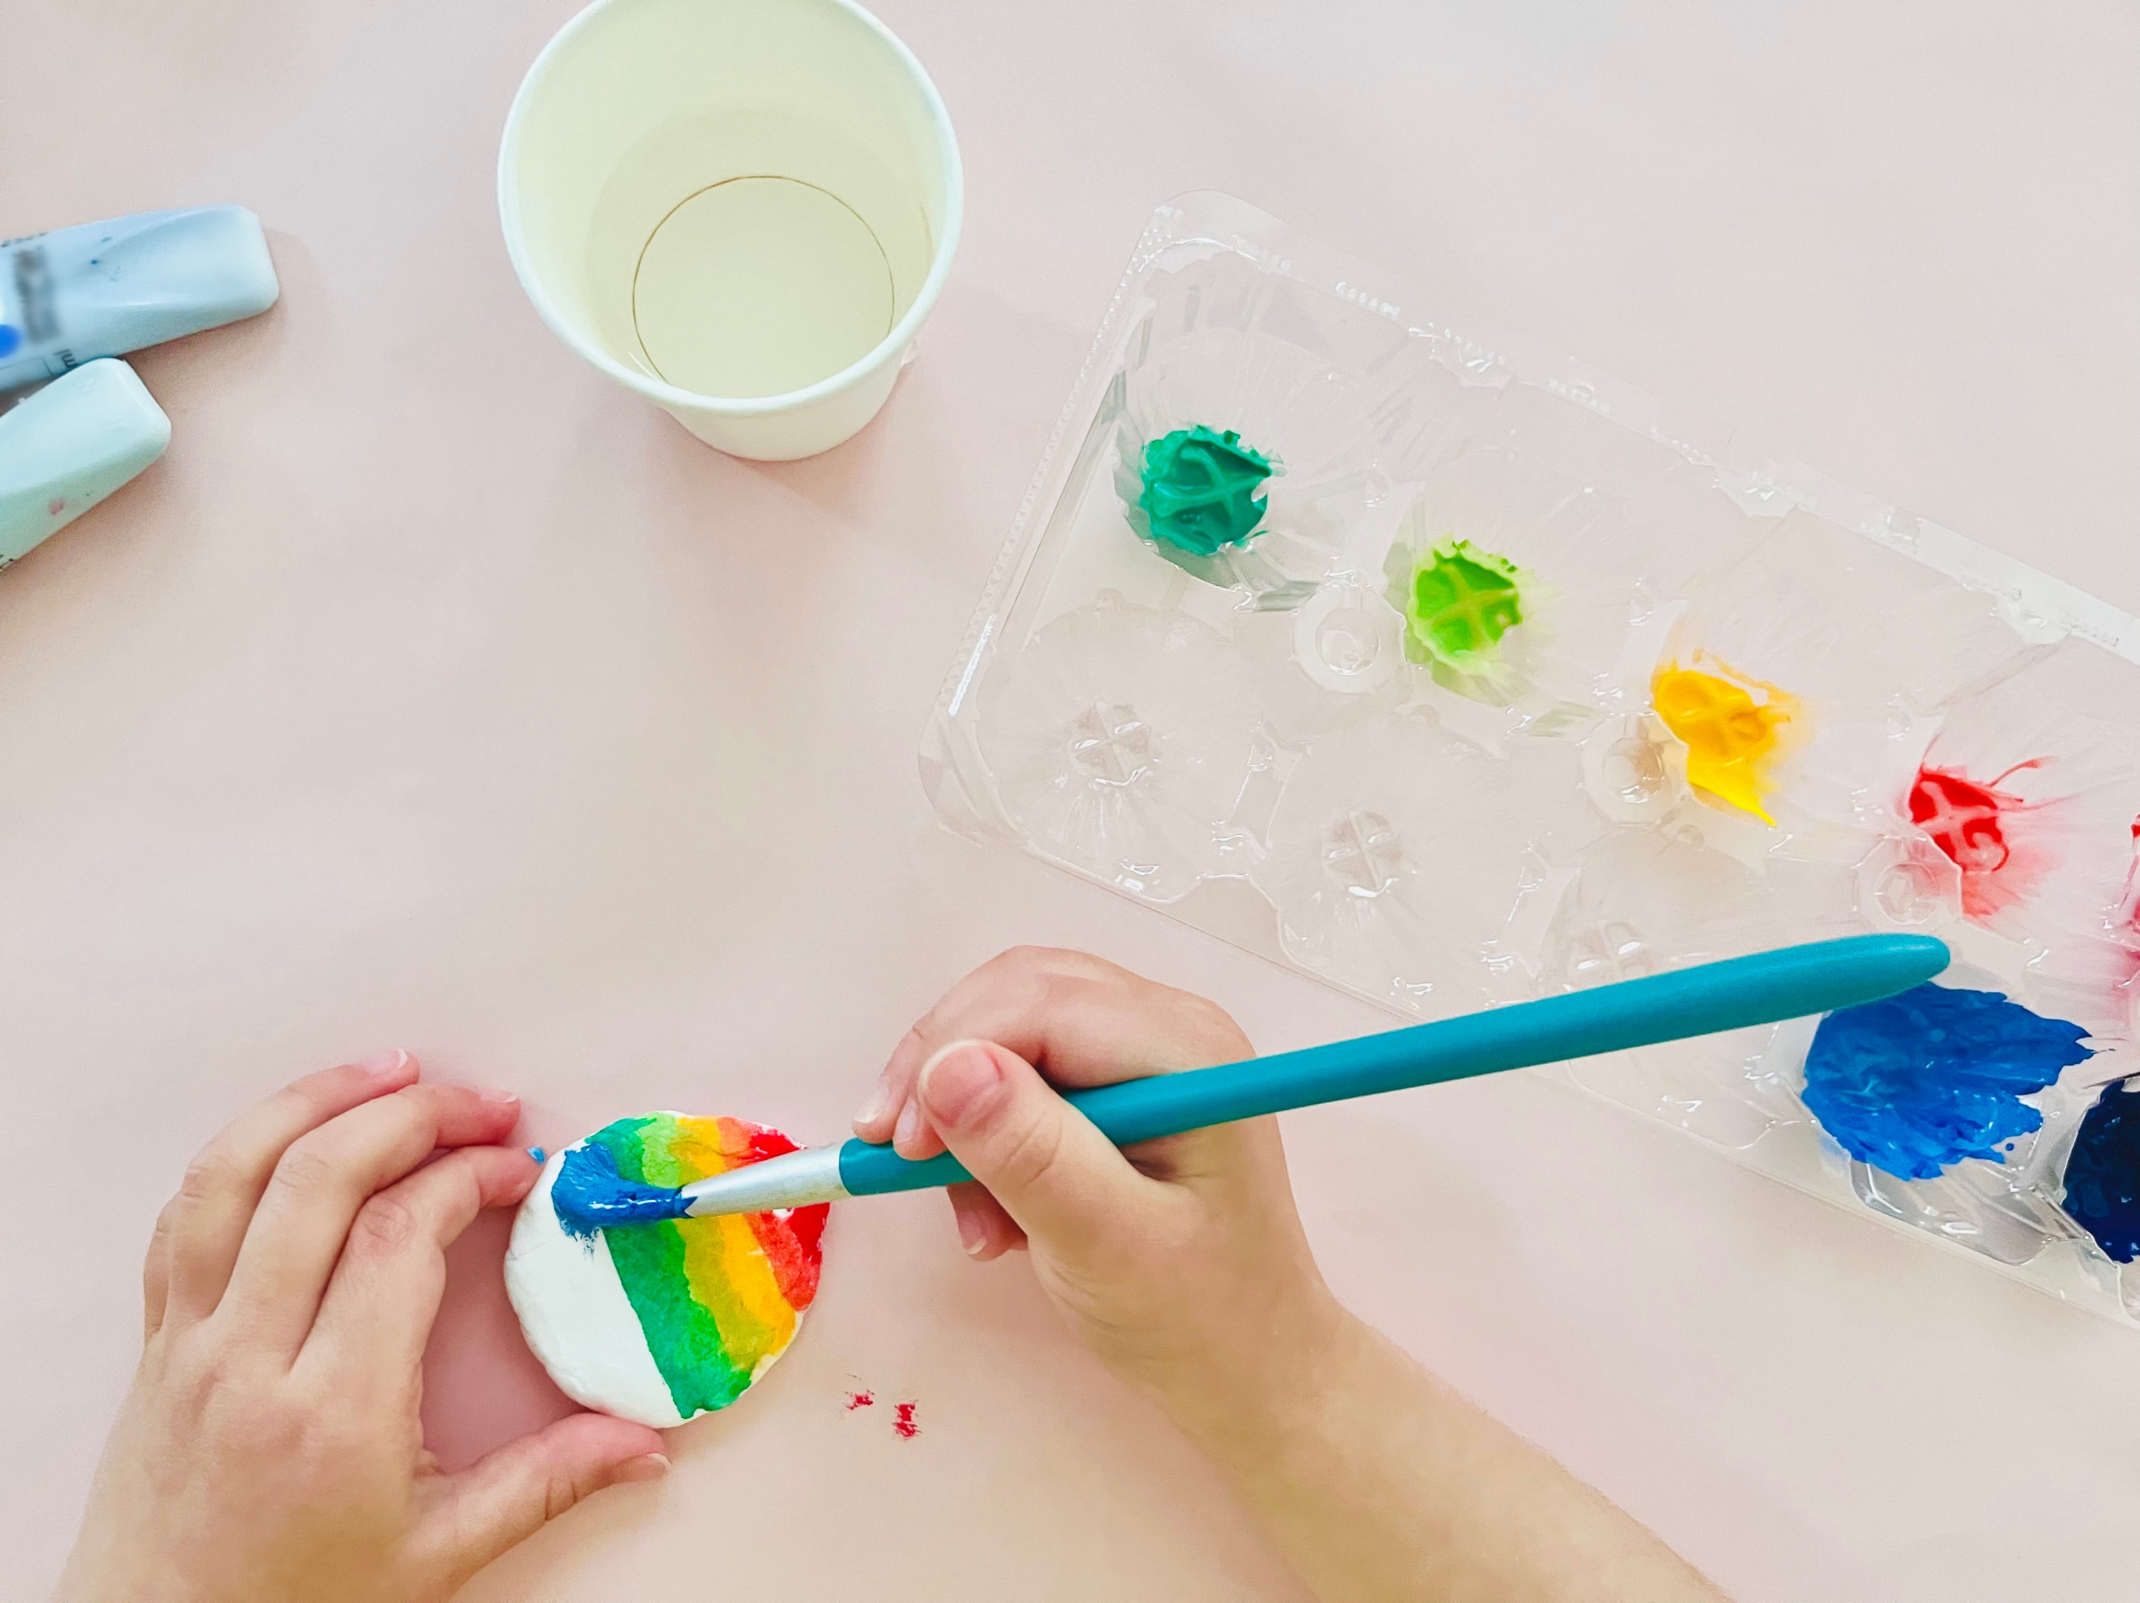
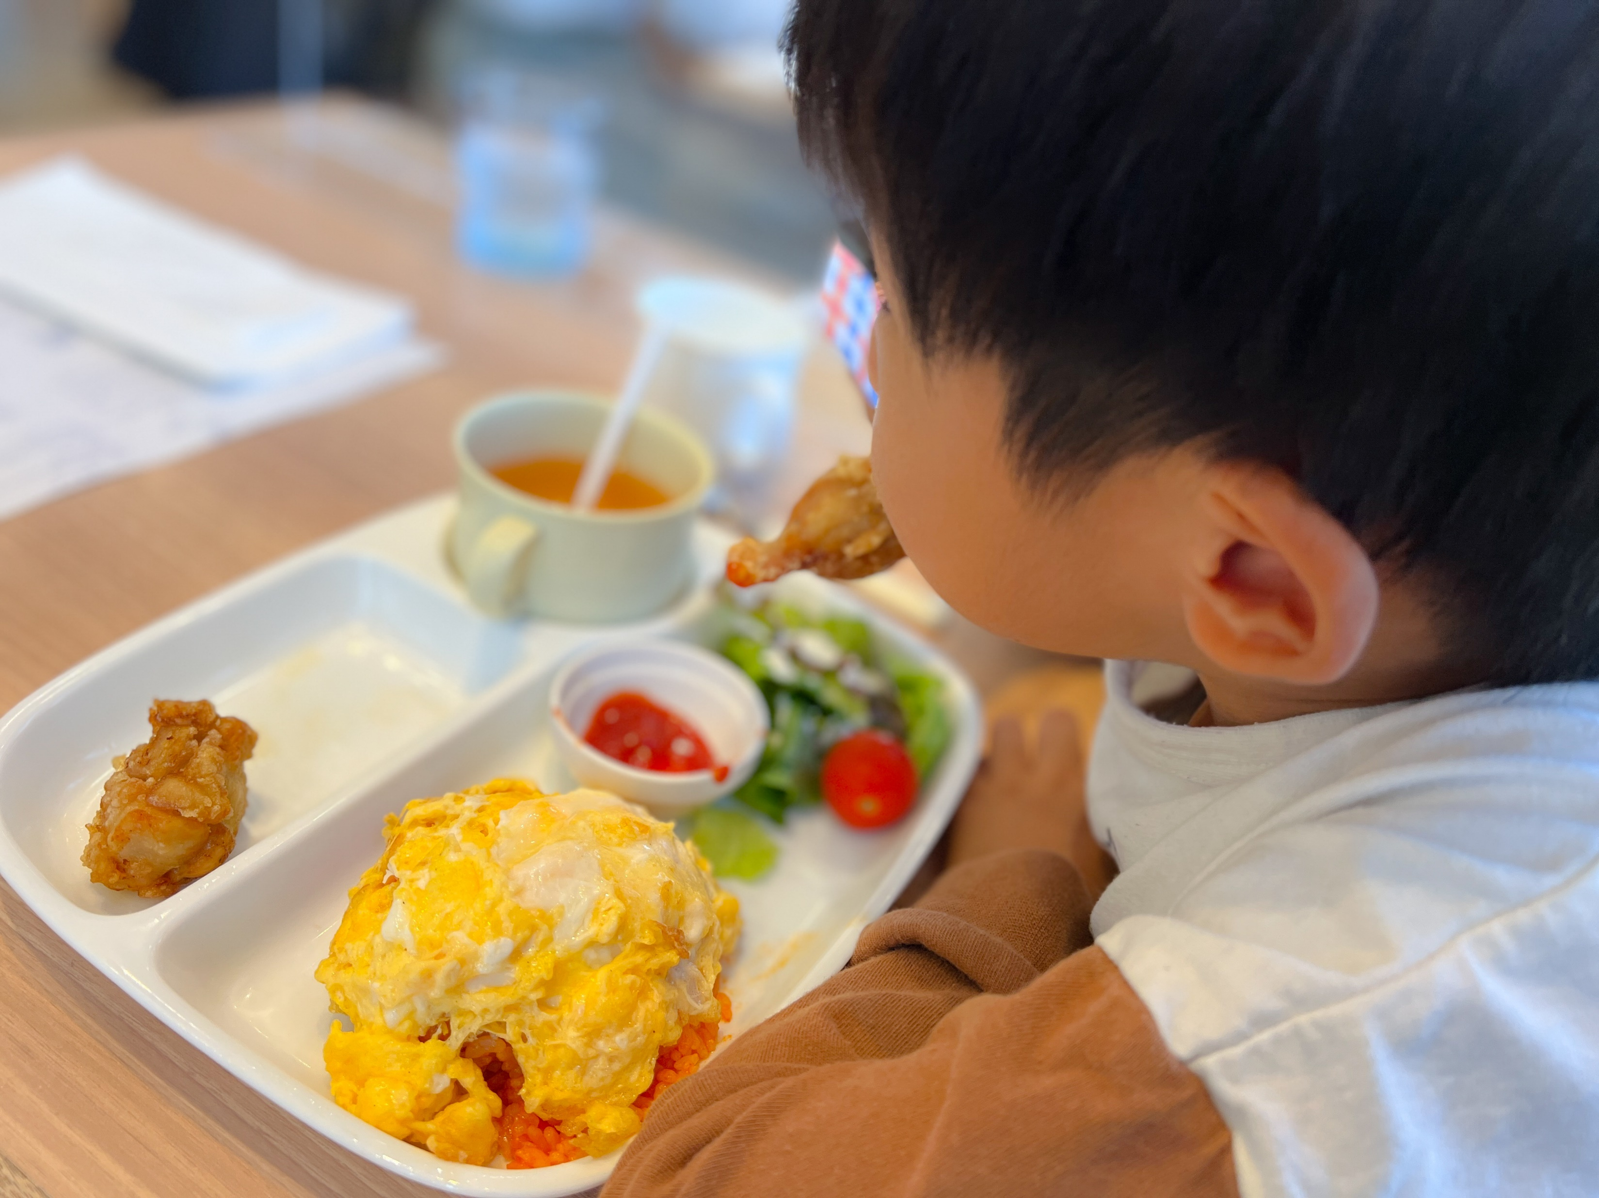
教育体験
フェスタ
1～2歳児
親子対象
教育体験
フェスタ
8.26
8.26
Sat
Sat
9:30～12:00
9:30～12:00
GCLIP幼稚園で実際に行われている教育活動を親子で一緒に
体験することができるイベント！
来年GCLIP幼稚園への入園を
お考えの1～2歳児の方に
ピッタリの1日です
ＧＣＬＩＰ幼稚園の教育に
触れる一日
GCLIP幼稚園の主体性教育
GCLIP幼稚園では「自ら考え、諦めずに挑戦する子ども」を
日々の教育目標として主体性を大切にした教育を行っています。
子どもが主体となって活動する英語や絵画といった実際の教育を親子一緒に体感しませんか？
【開催概要】
対 象 ：2024年度入園をお考えの1～2歳児
(令和2年4月2日～令和4年4月1日生まれ)
日 時 ：8月26日(土) 9:30～12:00 ※9:15～受付
場 所 : GCLIP幼稚園
持ち物：水筒、タオル、上履き
参加費：無料
定 員：30組
申 込：お電話または下記のQRコード
よりお申込み下さい
内 容：満３歳児・年少クラスの実際の活動を
親子で一緒に体験していただき、
給食を召し上がっていただくことができます
GCLIP幼稚園の午前中に行われている
実際の教育活動を
親子で体験！
栄養にも味にも
こだわったGCLIP幼稚園の
給食を実際に
食べられる!
お申込み
お申込み
右のQRコードまたはお電話から
お申込みください。
○○学校法人
GCLIP幼稚園
QR
○○市○○○○〇○○○○〇
○○○○○○○○○○○○○
地図
TEL:○○-○○○○-○○○○

